Slide 1



Изучаем ФГОС дошкольного образования

Slide 2
ФЕДЕРАЛЬНЫЙ ГОСУДАРСТВЕННЫЙ ОБРАЗОВАТЕЛЬНЫЙ СТАНДАРТ ДОШКОЛЬНОГО ОБРАЗОВАНИЯ – совокупность обязательных требований к дошкольному образованию.
Утвержден приказом Министерства образования и науки Российской Федерации
от 17 октября 2013 г. № 1155

Slide 3

Дошкольное образование является первой ступенью общего образования, самостоятельным уровнем образования.

Slide 4




Стандарт разработан на основе Конституции РФ и законодательства РФ с учётом Конвенции ООН о правах ребёнка…

Slide 5
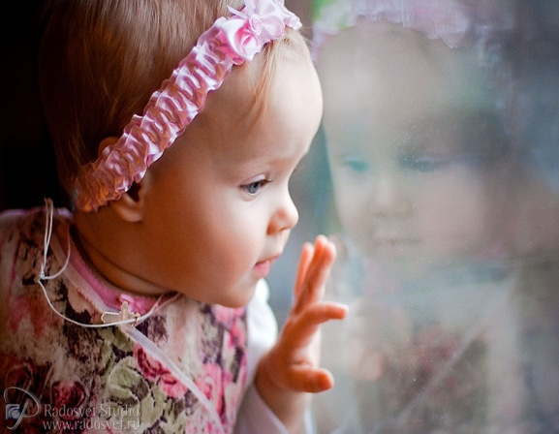
Стандарт направлен на достижение следующих целей:
повышение социального статуса дошкольного образования;
обеспечение государством равенства возможностей для каждого ребёнка в получении качественного дошкольного образования;
обеспечение государственных гарантий уровня и качества дошкольного образования на основе единства обязательных требований к условиям реализации образовательных программ дошкольного образования, их структуре и результатам их освоения;
сохранение единства образовательного пространства Российской Федерации относительно уровня дошкольного образования.

Slide 6
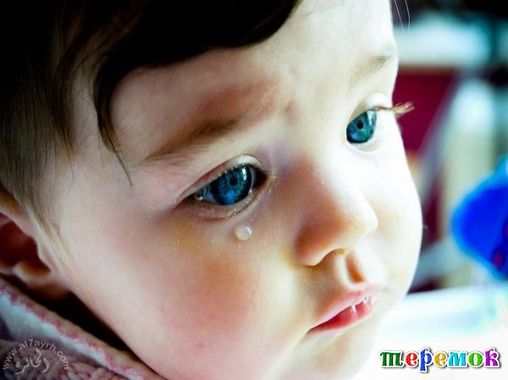
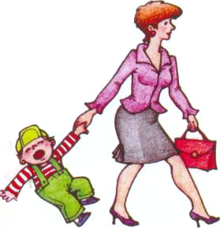
Стандарт направлен на решение следующих задач:
охраны и укрепления физического и психического здоровья детей, в том числе их эмоционального благополучия;
обеспечения равных возможностей для полноценного развития каждого ребёнка в период дошкольного детства независимо от места жительства, пола, нации, языка, социального статуса, психофизиологических и других особенностей (в том числе ограниченных возможностей здоровья);
обеспечения преемственности основных образовательных программ дошкольного и начального общего образования;
создания благоприятных условий развития детей в соответствии с их возрастными и индивидуальными особенностями и склонностями, развития способностей и творческого потенциала каждого ребёнка как субъекта отношений с самим собой, другими детьми, взрослыми и миром;

Slide 7

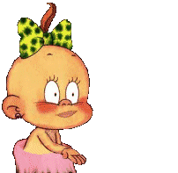

объединения обучения и воспитания в целостный образовательный процесс на основе духовно-нравственных и социокультурных ценностей и принятых в обществе правил и норм поведения в интересах человека, семьи, общества;
формирования общей культуры личности детей, в том числе ценностей здорового образа жизни, развития их социальных, нравственных, эстетических, интеллектуальных, физических качеств, инициативности, самостоятельности и ответственности ребёнка, формирования предпосылок учебной деятельности;
обеспечения вариативности и разнообразия содержания Программ и организационных форм дошкольного образования, возможности формирования Программ различной направленности с учётом образовательных потребностей, способностей и состояния здоровья детей;
формирования социокультурной среды, соответствующей возрастным, индивидуальным, психологическим и физиологическим особенностям детей;
обеспечения психолого-педагогической поддержки семьи и повышения компетентности родителей в вопросах развития и образования, охраны и укрепления здоровья детей.

Slide 8



Стандарт включает в себя требования к:
Структуре Программы и ее объему.
Условиям реализации Программы.
Результатам освоения Программы.

Slide 9
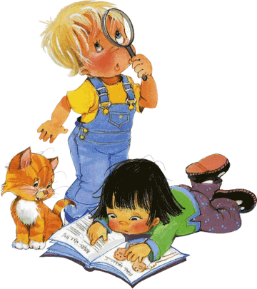


Основная образовательная
программа
Разрабатывается и утверждается ДОУ самостоятельно в соответствии с настоящим Стандартом и с учётом Примерных программ
Реализуется в течение всего времени пребывания детей в ДОУ
ДОУ может разрабатывать и реализовывать
различные ООП с разной продолжительностью
пребывания детей в течение суток

Slide 10
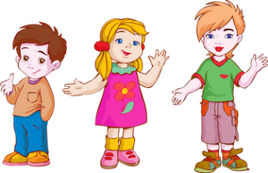
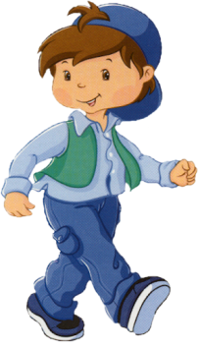

Развитие личности
Содержание Программы
Развитие мотивации
Развитие способностей
Виды деятельности
Содержание Программы должно обеспечивать развитие личности, мотивации и способностей детей в различных видах деятельности и охватывать основные направления развития и образования детей

Slide 11



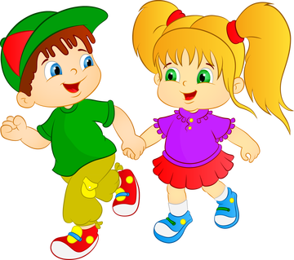
ОСНОВНЫЕ НАПРАВЛЕНИЯ РАЗВИТИЯ ДЕТЕЙ
Физическое развитие
Социально-
коммуникативное
развитие
Художественно-
эстетическое
развитие
Познавательное развитие
Речевое развитие

Slide 12
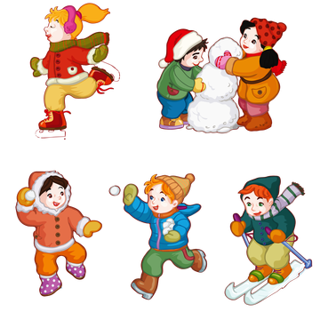

ФИЗИЧЕСКОЕ РАЗВИТИЕ
Цель
гармоничное физическое развитие
формирование интереса и ценностного отношения к занятиям физической культурой
формирование основ здорового образа жизни
Задачи
Оздоровительные
охрана жизни и укрепле-
ние здоровья, обеспече-
ние нормального
функционирования всех
органов и систем
организма
всестороннее физическое
совершенствование
функций организма
повышение
работоспособности
и закаливание
Образовательные
формирование двигате-
льных умений и навыков
развитие физических
качеств
овладение ребенком
элементарными знания-
ми о своем организме,
роли физических
упражнений в его жизни,
способах укрепления
собственного здоровья
Воспитательные
формирование интереса
и потребности в занятиях
физическими
упражнениями
разностороннее гармо-
ничное развитие ребенка
(не только физическое,
но и умственное,
нравственное,
эстетическое, трудовое)

Slide 13

Социально-коммуникативное развитие
Основная цель
позитивная социализация детей дошкольного возраста,
приобщение к социокультурным нормам, традициям семьи,
общества и государства
Задачи социально-коммуникативного развития
Усвоение норм
и ценностей, приня-тых в обществе, включая моральные и нравственные
ценности
Развитие общения
и взаимодействия
ребёнка со взрослыми
и сверстниками
Становление самостоятельности, целенаправленно-сти и саморегуля-ции собственных действий
Развитие социаль-ного и эмоциональ-ного интеллекта,
эмоциональной отзывчивости,
сопереживания
Формирование уважительного отношения и чувства принадлежности к своей семье и к сообществу детей
и взрослых в Организации
Формирование позитивных установок
к различным
видам труда
и творчества
Формирование основ безопасного поведения
в быту, социуме, природе
Формирование готовности
к совместной деятельности
со сверстниками

Slide 14
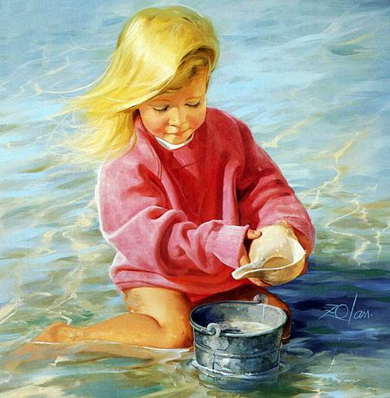

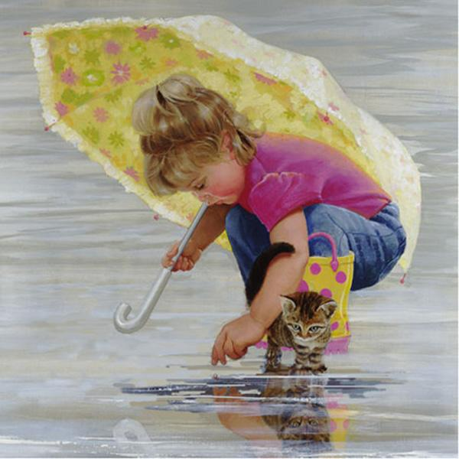
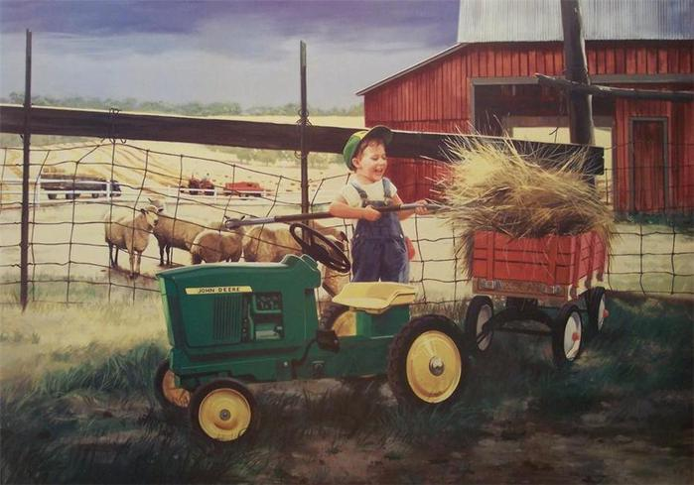
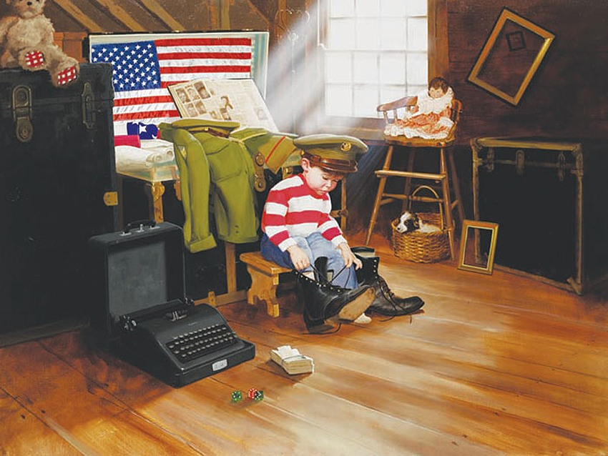
Основные направления
социально-коммуникативного развития
Развитие игровой деятельности
Формирование основ безопасного поведения в быту, социуме, природе
Трудовое воспитание
Патриотическое воспитание детей дошкольного возраста

Slide 15
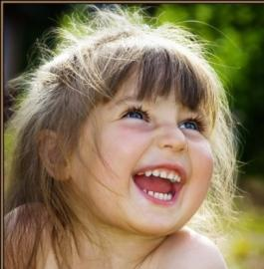
Речевое развитие
Основная цель
Формирование устной речи и навыков речевого общения с окружающими
на основе овладения литературным языком своего народа
Задачи речевого развития
Овладение речью как средством общения
и культуры
Обогащение
активного словаря
Развитие связной, грамматически правильной диалогической и монологической речи
Развитие речевого творчества
Знакомство с книжной культурой, детской литературой, понимание на слух текстов различных жанров детской литературы
Формирование звуковой аналитико-синтетической активности как предпосылки обучения грамоте
Развитие звуковой
и интонационной
культуры речи, фонематического слуха

Slide 16

Основные направления работы по развитию речи детей
1. Развитие словаря: освоение
значений слов и их уместное
употребление в соответствии
с контекстом высказывания,
с ситуацией, в которой происходит
общение
4. Развитие связной речи:
Диалогическая (разговорная) речь
Монологическая речь
(рассказывание)
2. Воспитание звуковой культуры
речи: развитие восприятия звуков
родной речи и произношения
5. Формирование элементарного
осознания явлений языка и речи:
различение звука и слова,
нахождение места звука в слове
3. Формирование грамматического
строя:
Морфология (изменение слов
по родам, числам. падежам)
Синтаксис (освоение различных
типов словосочетаний
и предложений)
Словообразование
6. Воспитание любви и интереса
к художественному слову

Slide 17

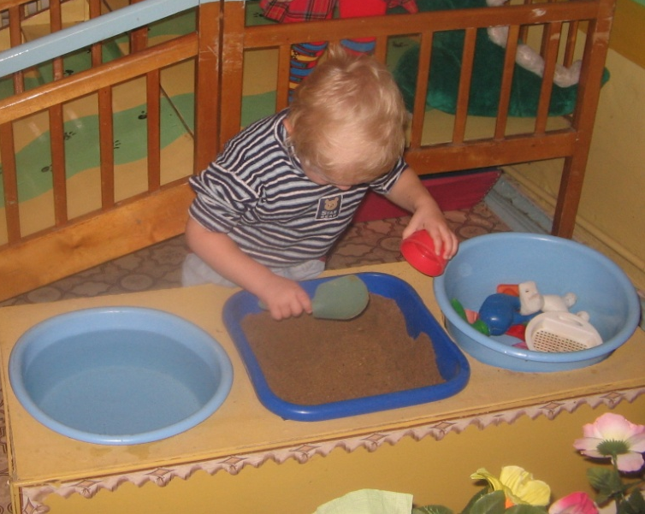
Познавательное развитие
Основная цель : развитие познавательных интересов и познавательных способностей детей
Задачи познавательного развития
Развитие интересов детей, любознательности и познавательной мотивации
Формирование познавательных действий, становление сознания
Развитие воображения и творческой активности
Формирование первичных представлений о себе, других людях, объектах окружающего мира, о свойствах и отношениях объектов окружающего мира (форме, цвете, размере, материале, звучании, ритме, темпе, количестве, числе, части и целом, пространстве и времени, движении и покое, причинах и следствиях и др.)
Формирование первичных представлений о малой родине и Отечестве, представлений о социокультурных ценностях народа, об отечественных традициях и праздниках
Формирование первичных представлений о планете Земля как общем доме людей,
об особенностях её природы, многообразии стран и народов

Slide 18


Художественно-эстетическое развитие
Задачи
Развитие предпосылок ценностно – смыслового восприятия и понимания произведений искусства (словесного, музыкального, изобразительного), мира природы
Становление эстетического отношения к окружающему миру
Формирование элементарных представлений о видах искусства
Восприятие музыки, художественной литературы, фольклора
Стимулирование сопереживания персонажам художественных произведений
Реализация самостоятельной творческой деятельности детей (изобразительной, конструктивно-модельной, музыкальной и др.)

Slide 19
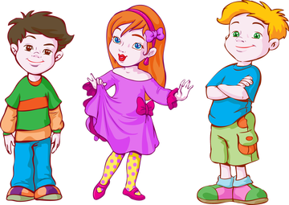

Требования к условиям реализации основной
образовательной программы дошкольного образования
психолого-педагогические условия
кадровые условия
материально-технические условия
финансовые условия
развивающая предметно-пространственная среда

Slide 20

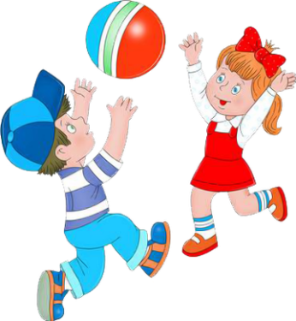


ТРЕБОВАНИЯ К ПСИХОЛОГО-ПЕДАГОГИЧЕСКИМ УСЛОВИЯМ РЕАЛИЗАЦИИ ПРОГРАММЫ
уважение взрослых к человеческому достоинству детей
поддержка взрослыми доброжелательного отношения детей друг к другу
поддержка разумной инициативы и самостоятельности детей
использование форм и методов работы с детьми, в соответствии с их возрастными и индивидуальными особенностями
учет интересов и возможностей каждого ребенка
возможность выбора детьми материалов, видов активности, партнеров по деятельности
защита детей от всех форм физического и психического насилия

Slide 21

Требования к развивающей предметно-пространственной среде
Развивающая предметно-пространственная среда должна обеспечивать:
РЕАЛИЗАЦИЯ ПРОГРАММЫ
ВОЗРАСТНЫЕ ОСОБЕННОСТИ ДЕТЕЙ
НАЦИОНАЛЬНЫЕ, КЛИМАТИЧЕСКИЕ ОСОБЕННОСТИ

Slide 22

Требования к кадровым условиям реализации Программы
Квалификация педагогических и учебно-вспомогательных работников должна соответствовать квалификационным характеристикам, установленным в Едином квалификационном справочнике должностей руководителей, специалистов и служащих

Slide 23
ТРЕБОВАНИЯ К МАТЕРИАЛЬНО-ТЕХНИЧЕСКИМ УСЛОВИЯМ РЕАЛИЗАЦИИ ООП
санитарно-эпидемиологические правила и нормативы
требования к пожарной безопасности
требования к средствам обучения и воспитания
оснащенность помещений ППРС
материально-техническое обеспечение программы

Slide 24


Требования к финансовым условиям реализации Программы должны:
обеспечивать реализацию Программы
отражать структуру и объем расходов, необходимых для реализации Программы
обеспечивать возможность выполнения требований Стандарта к условиям реализации и структуре Программы;

Slide 25

Требования к результатам освоения основной
образовательной программы дошкольного образования
Требования Стандарта к результатам освоения Программы представлены в виде целевых ориентиров дошкольного образования, которые представляют собой социально-нормативные возрастные характеристики возможных достижений ребенка на этапе завершения уровня дошкольного образования.
Целевые ориентиры не подлежат непосредственной оценке и не являются основанием для их формального сравнения с реальными достижениями детей.

Slide 26


БОЛЬШОЕ СПАСИБО ЗА ВНИМАНИЕ

